Slide 1
新OASIS销售管理培训
Notes:
Title Font: Gotham Rounded Bold
Size: 32
RGB Color: R:0 G:0 B:0

Slide 2
新OASIS销售管理培训
日常操作报表
中心管理报表

Slide 3
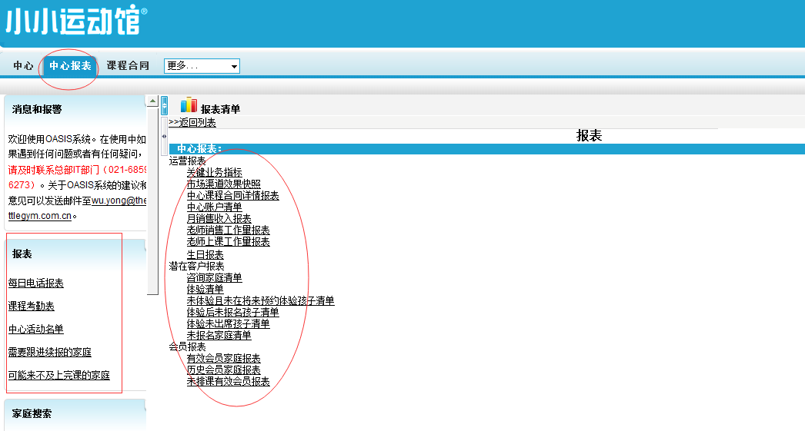
新OASIS销售管理培训
中心日常操作
中心管理报表

Slide 4
日常操作报表

Slide 5
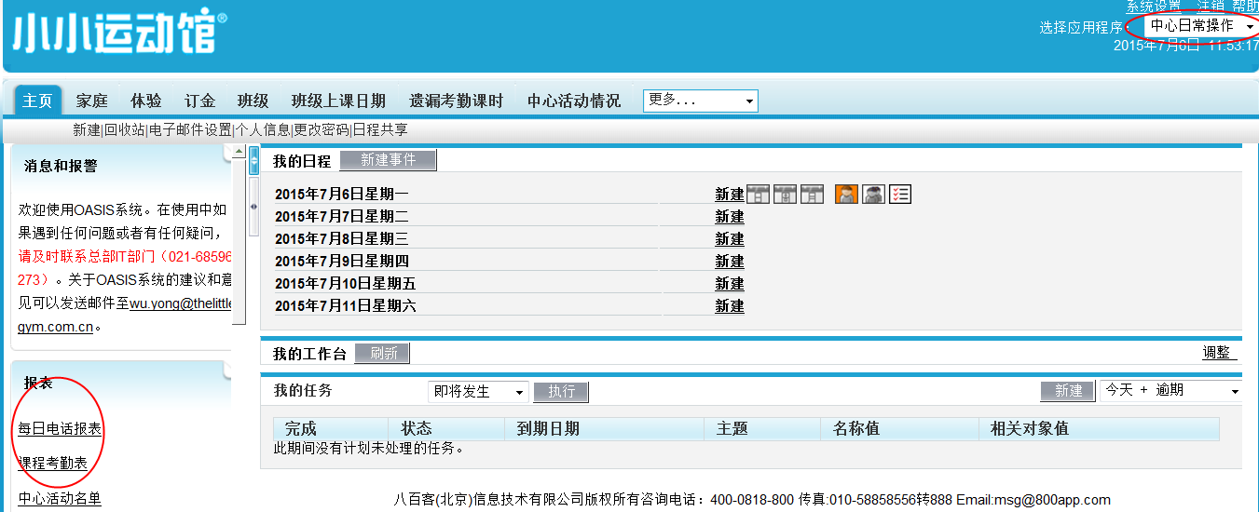
OASIS销售管理培训
中心日常操作
每日电话报表
课程考勤表

Slide 6
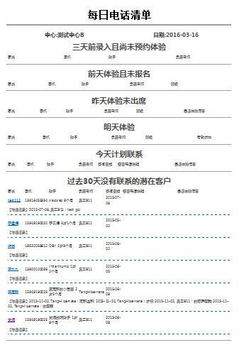

OASIS销售管理培训
中心日常操作
每日电话报表

Slide 7
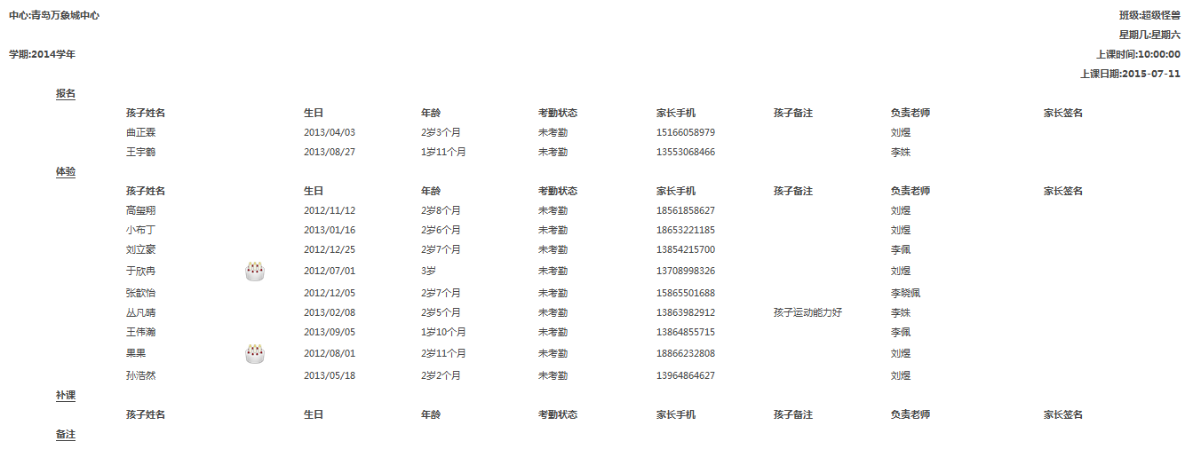
OASIS销售管理培训
中心日常操作
课程考勤表

Slide 8
中心管理报表

Slide 9
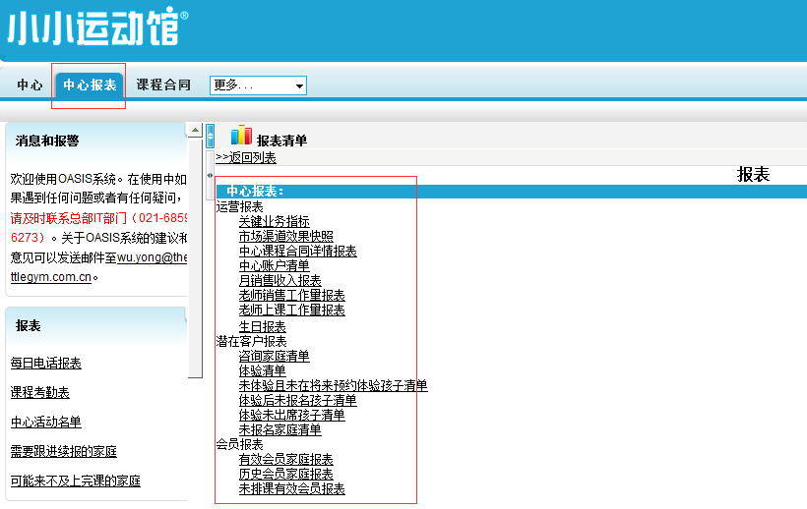
OASIS销售管理培训
中心管理报表：
运营报表
关键业务指标
市场渠道效果快照
中心课程合同详情报表
中心账户清单
月销售收入报表
老师销售工作量报表
老师上课工作量报表
生日报表
潜在客户报表
咨询家庭清单
体验清单
未体验且未在将来预约体验孩子清单
体验后未报名孩子清单
体验未出席孩子清单
未报名家庭清单
会员报表
有效会员家庭报表
历史会员家庭报表
未排课有效会员报表

Slide 10
运营报表

Slide 11
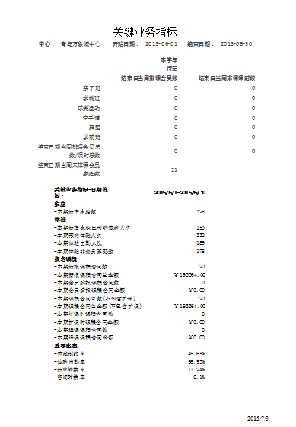
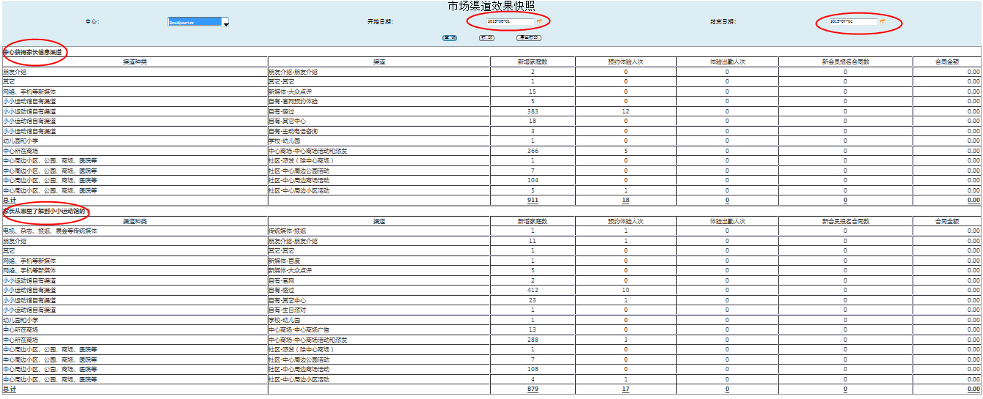
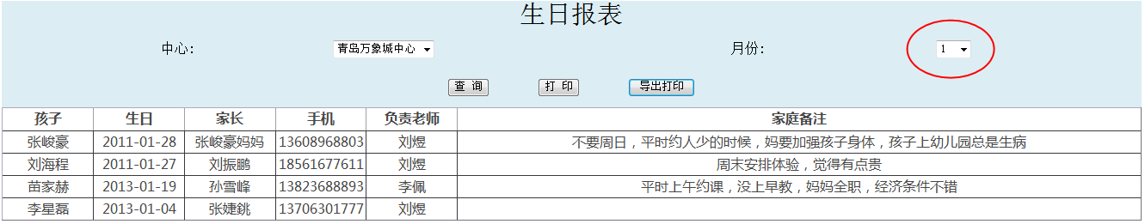
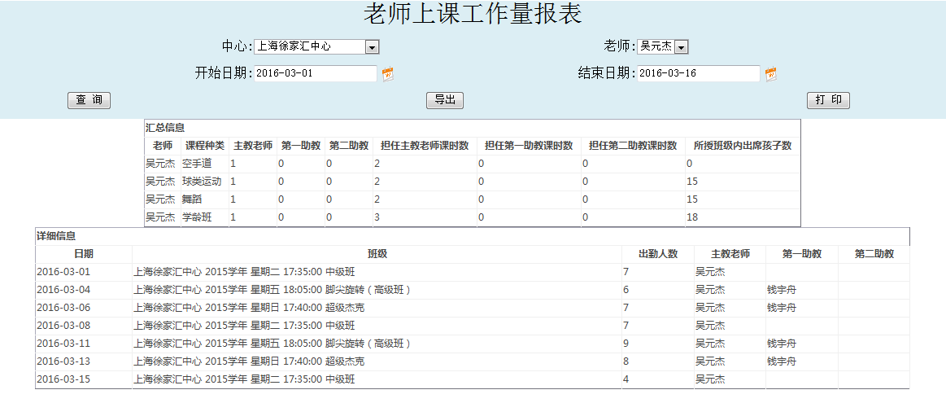
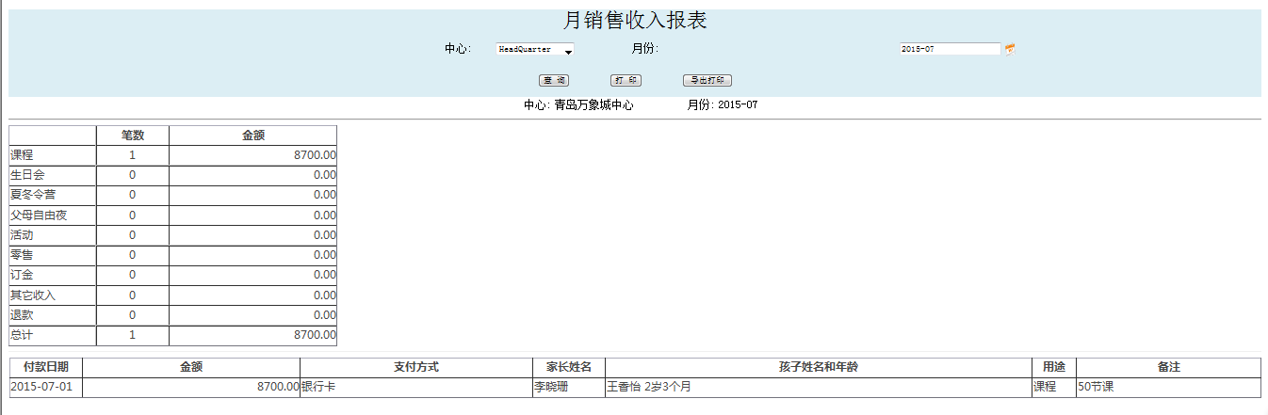
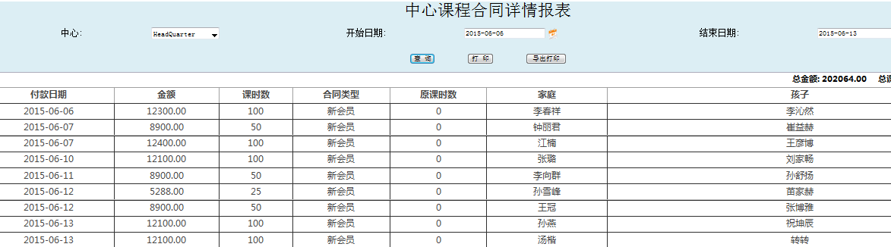
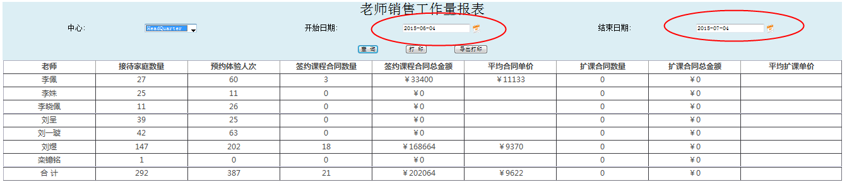
新OASIS系统销售管理培训_运营报表
运营报表
关键业务指标
市场渠道效果快照
生日报表
中心课程合同详情报表
中心账户清单
月销售收入报表
老师销售工作量报表
老师上课工作量报表

Slide 12
潜在客户报表

Slide 13
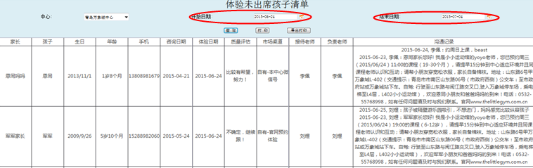
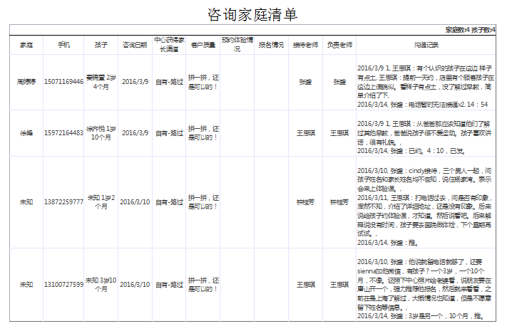
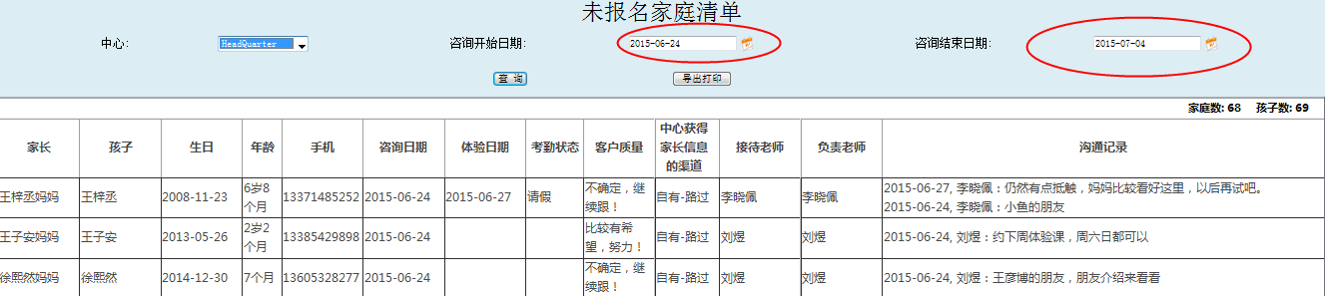
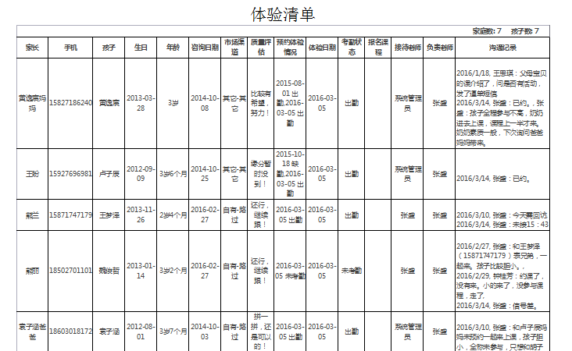
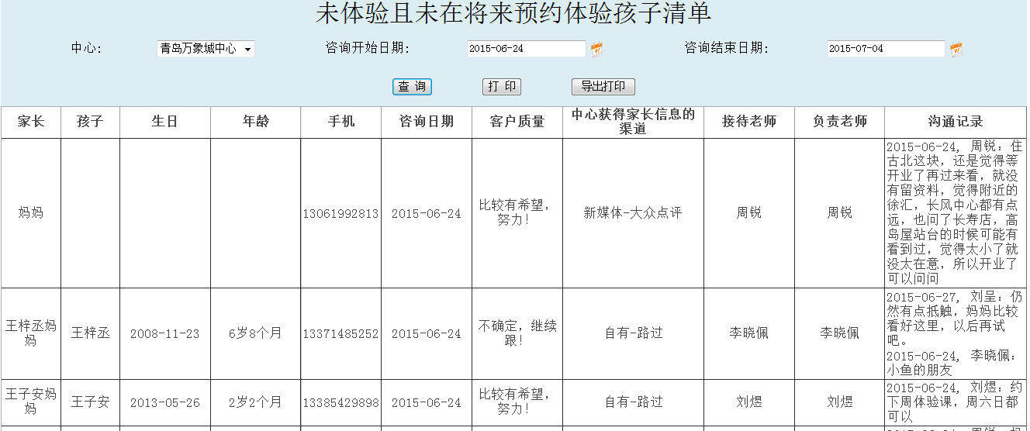
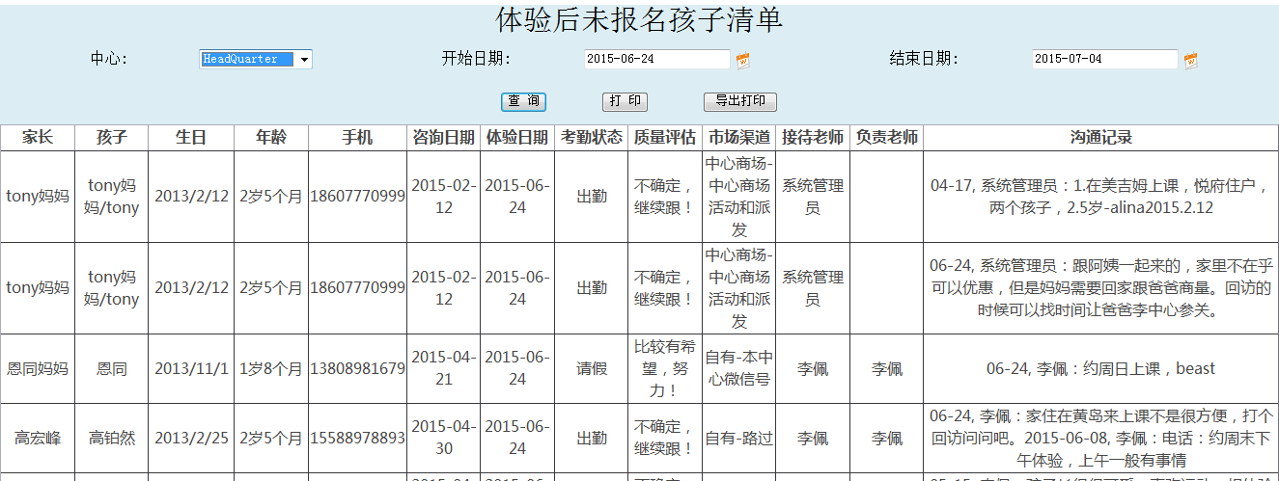
新OASIS系统销售管理培训_潜在客户报表
潜在客户报表
未体验且未在将来预约体验孩子清单
体验后未报名孩子清单
体验未出席孩子清单
未报名家庭清单
咨询家庭清单
体验清单

Slide 14
会员报表

Slide 15
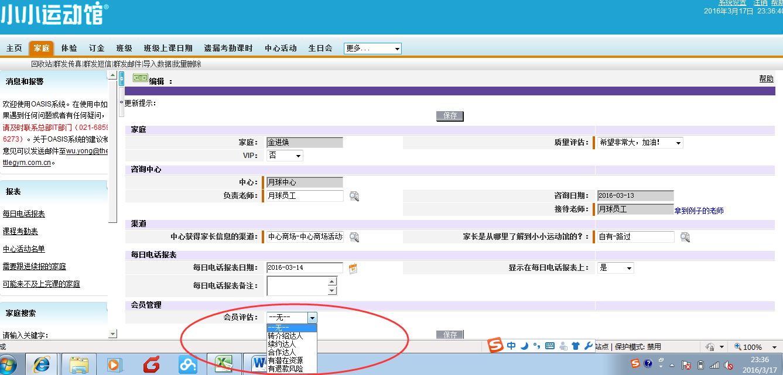
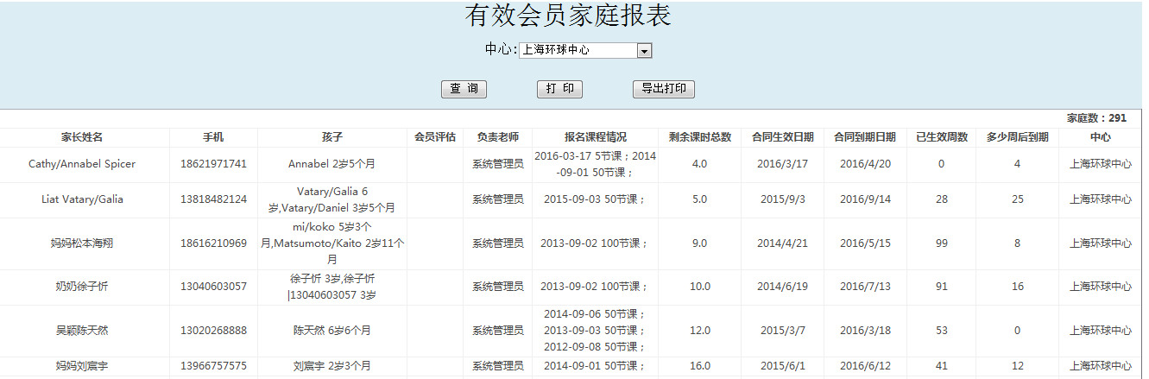
新OASIS系统销售管理培训_会员报表

Slide 16
OASIS销售管理培训
中心管理报表：
运营报表
关键业务指标
市场渠道效果快照
中心课程合同详情报表
中心账户清单
月销售收入报表
老师销售工作量报表
老师上课工作量报表
生日报表
潜在客户报表
咨询家庭清单
体验清单
未体验且未在将来预约体验孩子清单
体验后未报名孩子清单
体验未出席孩子清单
未报名家庭清单
会员报表
有效会员家庭报表
历史会员家庭报表
未排课有效会员报表

Slide 17

OASIS销售管理培训
所有中心都需要执行例子管理！
周一~周五

Slide 18
Thank You!

